Slide 1

Sistemas de Recomendação

Slide 2
Tópicos da Aula
01
Filosofia do Modelo
Definindo Função Custo e comparando com Reg. Logística
02
Margem de Classificação
Por dentro do objetivo de otimização do modelo SVM
03
Margem de Classificação: Matemática
Entendendo como o modelo define as fronteiras de decisão
04
Kernels 1: Funções Não-Lineares
Definindo curvas a partir de Pontos de Referêcia

Slide 3
Tópicos da Aula
05
Kernels 2: Bias x Variância
Efeitos dos hiperparâmetros para resolver problemas
06
Utilizando SVM
Dicas de implementação
07

Slide 4

Motivação

Slide 5



Sistemas de Recomendação

Slide 6
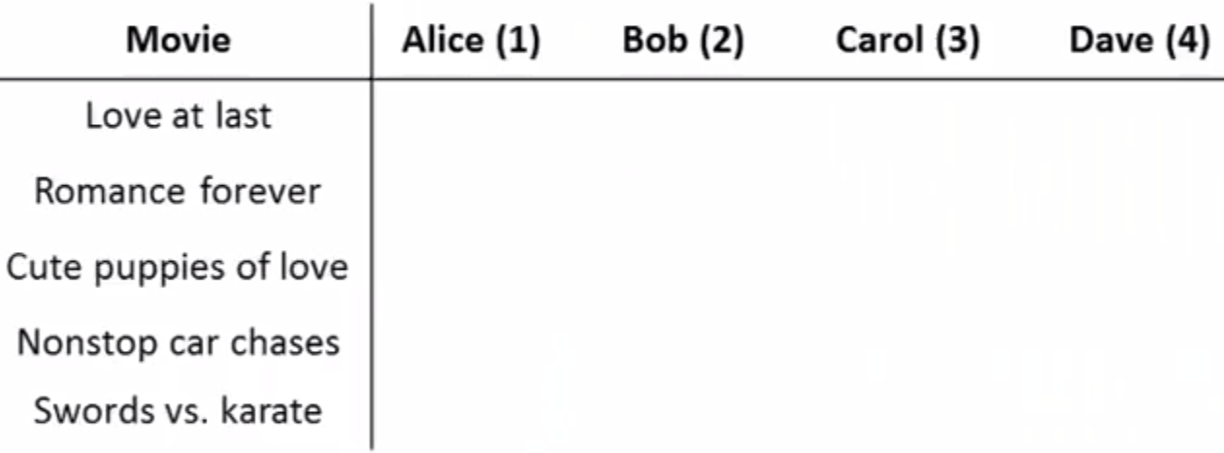



Avaliação de Filmes

Slide 7


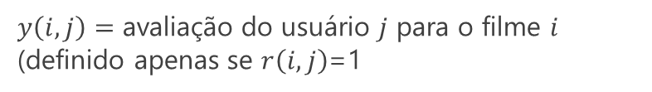
Avaliação de Filmes
$n_{u}=$ número de usuários
$r\left(i, j\right)=$ 1 caso o usuário $j$ tenha avaliado o filme $i$
$n_{m}=$ número de filmes
$y\left(i, j\right)=$ avaliação do usuário $j$ para o filme $i$ (definido apenas se $r\left(i, j\right)$=1

Slide 8




Avaliação de Filmes
$$n_{u}=4$$
$$n_{m}=5$$
$$r\left(2, 1\right)=1$$
$$y\left(2, 1\right)=5$$
$n_{u}=$ número de usuários
$r\left(i, j\right)=$ 1 caso o usuário $j$ tenha avaliado o filme $i$
$n_{m}=$ número de filmes
$y\left(i, j\right)=$ avaliação do usuário $j$ para o filme $i$ (definido apenas se $r\left(i, j\right)$=1

Slide 9
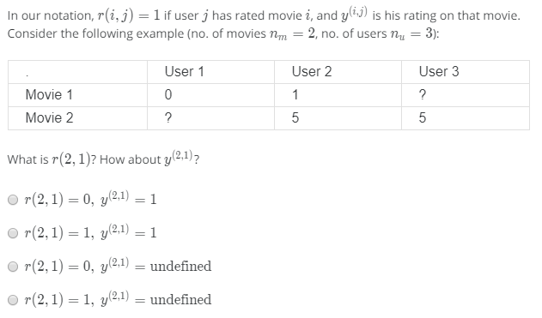

Slide 10
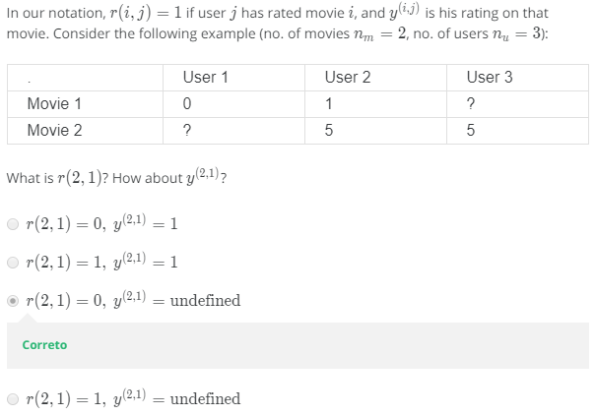

Slide 11
Recomendações Baseadas em Conteúdo

Slide 12
Avaliação de Filmes
$n_{u}=$ número de usuários
$r\left(i, j\right)=$ 1 caso o usuário $j$ tenha avaliado o filme $i$
$n_{m}=$ número de filmes
$y\left(i, j\right)=$ avaliação do usuário $j$ para o filme $i$ (definido apenas se $r\left(i, j\right)$=1

Slide 13
Avaliação de Filmes
5
5
0
0
5
?
?
0
?
4
0
?
0
0
5
4
0
0
5
?

Slide 14
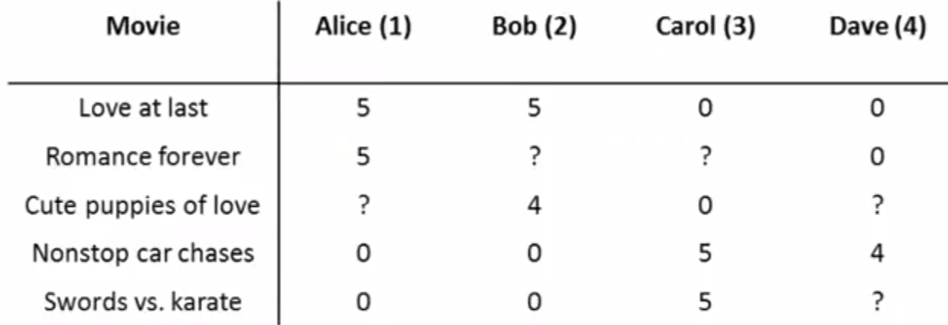
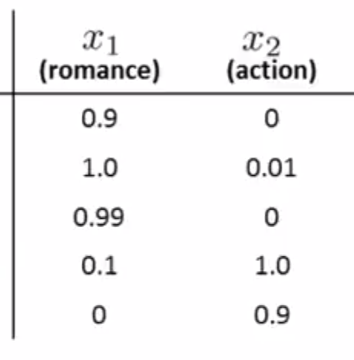



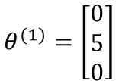




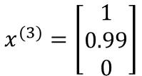








Exemplo
$$n_{u}=4$$
$$n_{m}=5$$
$$x_{0}=1$$
$$n=2 features$$
$$θ^{\left(1\right)}$$
$$θ^{\left(2\right)}$$
$$θ^{\left(3\right)}$$
$$θ^{\left(4\right)}$$
$$x^{(1)}$$
$$x^{(1)}=\left[\begin{matrix}1 \\ 0.9 \\ 0\end{matrix}\right]$$
$$x^{(2)}$$
$$x^{(3)}$$
$$x^{(4)}$$
$$x^{(5)}$$
Para cada usuário $j$, coletar um set de parâmetros $θ^{(j)}$. Predizer a nota do usuário $j$ no filme $i$ com ${\left(θ^{\left(j\right)}\right)}^{T}x^{(i)}$estrelas.
$$x^{(3)}=\left[\begin{matrix}1 \\ 0.99 \\ 0\end{matrix}\right]$$
$$θ^{(1)}=\left[\begin{matrix}0 \\ 5 \\ 0\end{matrix}\right]$$
$${\left(θ^{\left(1\right)}\right)}^{T}x^{(3)}=5×0.99=4.95$$

Slide 15
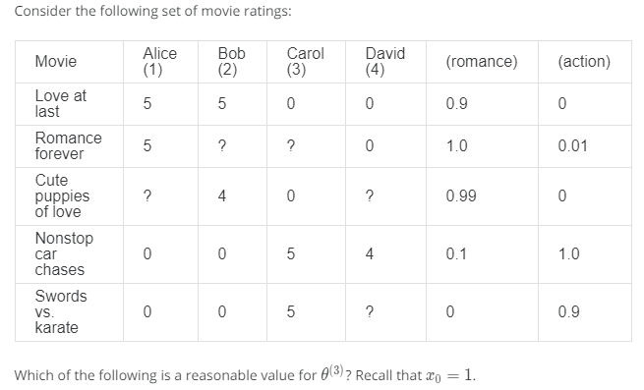
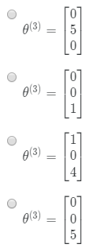

Slide 16
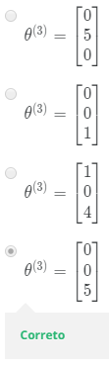

Slide 17
Parâmetros
Para o usuário Alice $(j=1)$, definimos que $θ^{(1)}=\left[\begin{matrix}0 \\ 5 \\ 0\end{matrix}\right]$
Como chegamos a esse valor? Como definir o set de parâmetros $θ^{(j)}$ para cada usuário?

Slide 18
Formulando o Problema
Cada filme $i$ possui um set de features $x^{(i)}$
$r\left(i, j\right)=$ 1 caso o usuário $j$ tenha avaliado o filme $i$
$y\left(i, j\right)=$ avaliação do usuário $j$ para o filme $i$ (definido apenas se $r\left(i, j\right)$=1
$θ^{(j)}=$ vetor de parâmetros para o usuário $j$
$x^{(i)}=$ vetor de features para o filme $i$
Para cada usuário $j$ e filme $i$ predizer rating por ${\left(θ^{\left(j\right)}\right)}^{T}x^{(i)}$
$m^{(j)}=$ número de filmes avaliados pelo usuário $j$

Slide 19



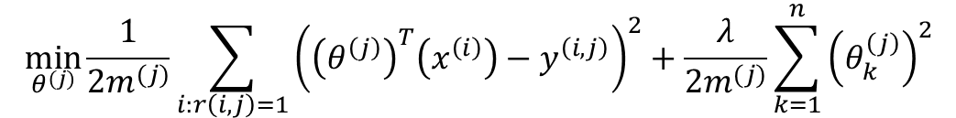
Formulando o Problema
Refazendo pergunta:
Como chegamos a esse valor? Como definir o set de parâmetros $θ^{(j)}$ para cada usuário?
Para aprender $θ^{(j)}:$
$$\min_{θ^{(j)}}{\frac{1}{2m^{(j)}}\sum_{i:r\left(i, j\right)=1}{{\left({\left(θ^{\left(j\right)}\right)}^{T}\left(x^{\left(i\right)}\right)−y^{\left(i,j\right)}\right)}^{2}+\frac{λ}{2m^{(j)}}\sum_{k=1}^{n}{{\left(θ_{k}^{\left(j\right)}\right)}^{2}}}}$$
Previsão de nota
Total de filmes avaliados
Termo de regularização
Nota do do usuário $j$ ao filme $i$
Filmes avaliados pelo usuário $j$

Slide 20

Formulando o Problema
Refazendo pergunta:
Como chegamos a esse valor? Como definir o set de parâmetros $θ^{(j)}$ para cada usuário?
Para aprender $θ^{(j)}:$
$$\min_{θ^{(j)}}{\frac{1}{2m^{(j)}}\sum_{i:r\left(i, j\right)=1}{{\left({\left(θ^{\left(j\right)}\right)}^{T}\left(x^{\left(i\right)}\right)−y^{\left(i,j\right)}\right)}^{2}+\frac{λ}{2m^{(j)}}\sum_{k=1}^{n}{{\left(θ_{k}^{\left(j\right)}\right)}^{2}}}}$$
Previsão de nota
Total de filmes avaliados
Termo de regularização
Nota do do usuário $j$ ao filme $i$
Filmes avaliados pelo usuário $j$
$$θ^{(j)}∈R^{n+1}$$

Slide 21

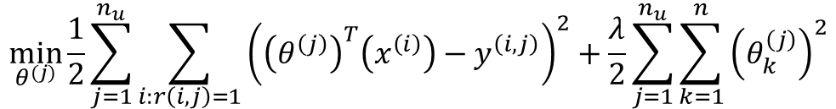
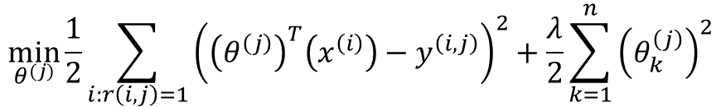
Formulando o Problema
Para aprender $θ^{\left(j\right)}$ para um usuário $j$:
$$\min_{θ^{(j)}}{\frac{1}{2}\sum_{i:r\left(i, j\right)=1}{{\left({\left(θ^{\left(j\right)}\right)}^{T}\left(x^{\left(i\right)}\right)−y^{\left(i,j\right)}\right)}^{2}+\frac{λ}{2}\sum_{k=1}^{n}{{\left(θ_{k}^{\left(j\right)}\right)}^{2}}}}$$
Para aprender $θ^{\left(1\right)},θ^{\left(2\right)}, …,θ^{\left(n_{u}\right)}$ para cada usuário $j$:
$$\min_{θ^{(j)}}{\frac{1}{2}\sum_{j=1}^{n_{u}}{\sum_{i:r\left(i, j\right)=1}{{\left({\left(θ^{\left(j\right)}\right)}^{T}\left(x^{\left(i\right)}\right)−y^{\left(i,j\right)}\right)}^{2}+\frac{λ}{2}\sum_{j=1}^{n_{u}}{\sum_{k=1}^{n}{{\left(θ_{k}^{\left(j\right)}\right)}^{2}}}}}}$$
Termo que repete procedimento para todos os usuários
Bem como a regularização para cada usuário

Slide 22
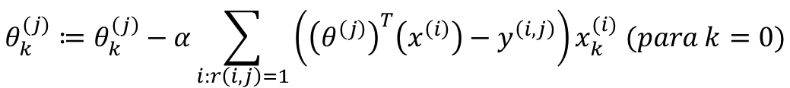
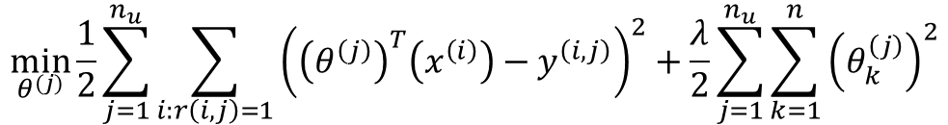
Encontrando Parâmetros
Regressão Linear?
Para aprender $θ^{\left(1\right)},θ^{\left(2\right)}, …,θ^{\left(n_{u}\right)}$ para cada usuário $j$:
$$\min_{θ^{(j)}}{\frac{1}{2}\sum_{j=1}^{n_{u}}{\sum_{i:r\left(i, j\right)=1}{{\left({\left(θ^{\left(j\right)}\right)}^{T}\left(x^{\left(i\right)}\right)−y^{\left(i,j\right)}\right)}^{2}+\frac{λ}{2}\sum_{j=1}^{n_{u}}{\sum_{k=1}^{n}{{\left(θ_{k}^{\left(j\right)}\right)}^{2}}}}}}$$
Gradiente Descendente:
$$θ_{k}^{(j)}≔θ_{k}^{\left(j\right)}−α\sum_{i:r\left(i, j\right)=1}{\left({\left(θ^{\left(j\right)}\right)}^{T}\left(x^{\left(i\right)}\right)−y^{\left(i,j\right)}\right)x_{k}^{(i)} (para k=0)}$$
$$θ_{k}^{(j)}≔θ_{k}^{\left(j\right)}−α\left(\sum_{i:r\left(i, j\right)=1}{\left({\left(θ^{\left(j\right)}\right)}^{T}\left(x^{\left(i\right)}\right)−y^{\left(i,j\right)}\right)x_{k}^{\left(i\right)}}+λθ_{k}^{\left(j\right)}\right) (para k ≠0)$$

Slide 23
Recomendação Baseada em Conteúdo
Overview
Vimos que o pipeline para implementar um modelo de recomendação baseado em conteúdo se assemelha muito ao que foi visto em Regressão Linear. Afinal, as previsões utilizadas (exemplo de rating de filmes) foram calculadas da mesma forma.
Features
Um dos fatores chave deste modelo é a presença de features.
Assumimos que temos em mãos features que são capazes de
Descrever o conteúdo dos filmes.
Desafio
Nem sempre tais features estarão disponíveis

Slide 24
Introdução ao Filtro Colaborativo

Slide 25
Filtro Colaborativo
Overview
Este modelo possui uma característica interessante: feature learning
Feature Learning
Vimos que um dos grandes problemas do modelo baseado em conteúdo é que, geralmente, não possuímos as features necessárias para os cálculos (x romance ou x action). O modelo de filtro colaborativo automaticamente aprende quais as features necessárias para realizar predições.

Slide 26
Filtro Colaborativo
Definindo Features
Aqui assumimos que alguém indicou o quão romântico é cada filme ou o quanto de ação cada um possui.
Na prática, é como se esse alguém tivesse que assistir todos os filmes e, posteriormente, indicar os índices relacionados a cada feature. Isto pode ser bem custoso.

Slide 27
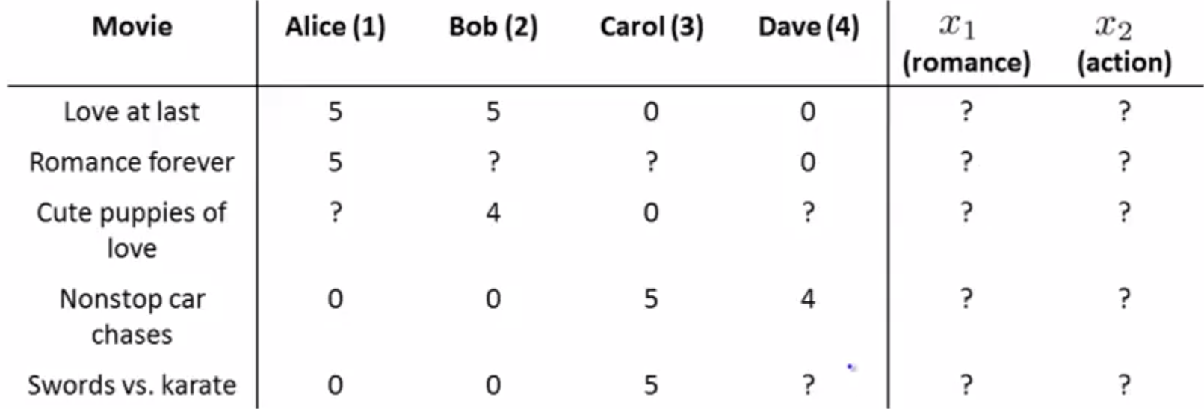





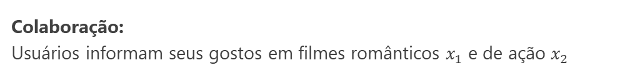












Filtro Colaborativo
$$θ^{\left(1\right)}$$
$$θ^{\left(2\right)}$$
$$θ^{\left(3\right)}$$
$$θ^{\left(4\right)}$$
$$x_{1}$$
$$1.0$$
$$0.0$$
$$x^{(1)}=\left[\begin{matrix}1 \\ 1 \\ 0\end{matrix}\right]$$
$${\left(θ^{\left(1\right)}\right)}^{T}x^{(1)}≈5$$
Colaboração:
Usuários informam seus gostos em filmes românticos $x_{1}$ e de ação $x_{2}$
$${\left(θ^{\left(2\right)}\right)}^{T}x^{(1)}≈5$$
$$θ^{(1)}=\left[\begin{matrix}0 \\ 5 \\ 0\end{matrix}\right]$$
$$θ^{(2)}=\left[\begin{matrix}0 \\ 5 \\ 0\end{matrix}\right]$$
$$θ^{(3)}=\left[\begin{matrix}0 \\ 0 \\ 5\end{matrix}\right]$$
$$θ^{(4)}=\left[\begin{matrix}0 \\ 0 \\ 5\end{matrix}\right]$$
$$x^{(1)}→$$
$${\left(θ^{\left(3\right)}\right)}^{T}x^{(1)}≈0$$
$${\left(θ^{\left(4\right)}\right)}^{T}x^{(1)}≈0$$

Slide 28
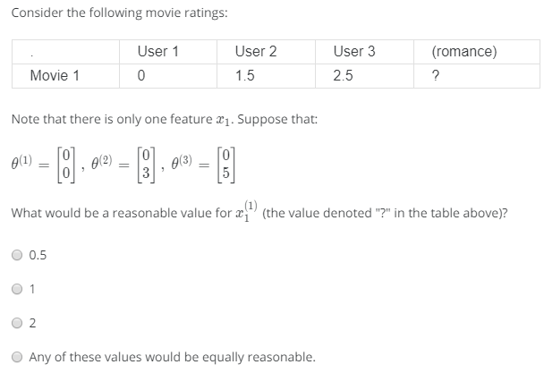

Slide 29
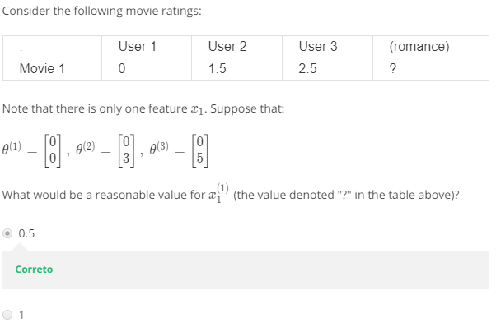

Slide 30
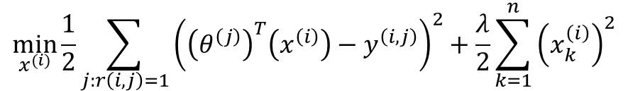
Algoritmo de Otimização
Antes, tínhamos que aprender $θ^{\left(j\right)}$ para um usuário $j$:
$$\min_{θ^{(j)}}{\frac{1}{2}\sum_{i:r\left(i, j\right)=1}{{\left({\left(θ^{\left(j\right)}\right)}^{T}\left(x^{\left(i\right)}\right)−y^{\left(i,j\right)}\right)}^{2}+\frac{λ}{2}\sum_{k=1}^{n}{{\left(θ_{k}^{\left(j\right)}\right)}^{2}}}}$$
Agora, dado $θ^{\left(1\right)},θ^{\left(2\right)}, …,θ^{\left(n_{u}\right)}$ para aprender $x^{(i)}$:
$$\min_{x^{(i)}}{\frac{1}{2}\sum_{j:r\left(i, j\right)=1}{{\left({\left(θ^{\left(j\right)}\right)}^{T}\left(x^{\left(i\right)}\right)−y^{\left(i,j\right)}\right)}^{2}+\frac{λ}{2}\sum_{k=1}^{n}{{\left(x_{k}^{\left(i\right)}\right)}^{2}}}}$$

Slide 31
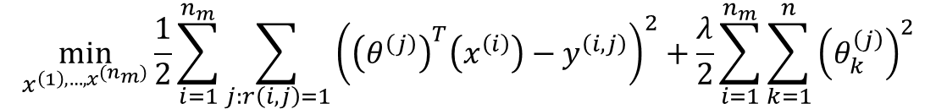
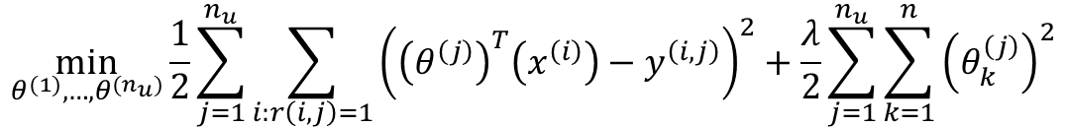
Algoritmo de Otimização
Antes, tínhamos que aprender $θ^{\left(1\right)},θ^{\left(2\right)}, …,θ^{\left(n_{u}\right)}$ para cada usuário $j$:
$$\min_{θ^{(1)}, …, θ^{{(n}_{u})}}{\frac{1}{2}\sum_{j=1}^{n_{u}}{\sum_{i:r\left(i, j\right)=1}{{\left({\left(θ^{\left(j\right)}\right)}^{T}\left(x^{\left(i\right)}\right)−y^{\left(i,j\right)}\right)}^{2}+\frac{λ}{2}\sum_{j=1}^{n_{u}}{\sum_{k=1}^{n}{{\left(θ_{k}^{\left(j\right)}\right)}^{2}}}}}}$$
Agora, dado $θ^{\left(1\right)},θ^{\left(2\right)}, …,θ^{\left(n_{u}\right)}$, aprendemos features para cada filme ${x^{(1)}, …, x}^{(n_{m})}$:
$$\min_{x^{\left(1\right), …, x^{{(n}_{m})}}}{\frac{1}{2}\sum_{i=1}^{n_{m}}{\sum_{j:r\left(i, j\right)=1}{{\left({\left(θ^{\left(j\right)}\right)}^{T}\left(x^{\left(i\right)}\right)−y^{\left(i,j\right)}\right)}^{2}+\frac{λ}{2}\sum_{i=1}^{n_{m}}{\sum_{k=1}^{n}{{\left(θ_{k}^{\left(j\right)}\right)}^{2}}}}}}$$

Slide 32
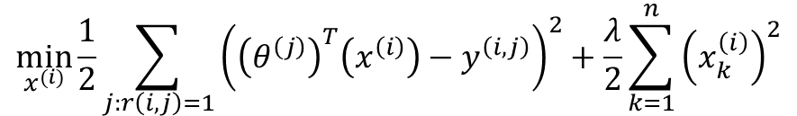
Algoritmo de Otimização
Usuário informa preferências $θ^{\left(j\right)}$ e aprendemos as features $x^{(i)}$para o filme $i$:
$$\min_{x^{(i)}}{\frac{1}{2}\sum_{j:r\left(i, j\right)=1}{{\left({\left(θ^{\left(j\right)}\right)}^{T}\left(x^{\left(i\right)}\right)−y^{\left(i,j\right)}\right)}^{2}+\frac{λ}{2}\sum_{k=1}^{n}{{\left(x_{k}^{\left(i\right)}\right)}^{2}}}}$$
Todos os usuários mostram as preferências $θ^{\left(1\right)},θ^{\left(2\right)}, …,θ^{\left(n_{u}\right)}$ e aprendemos features para cada filme ${x^{(1)}, …, x}^{(n_{m})}$:
$$\min_{x^{\left(1\right), …, x^{{(n}_{m})}}}{\frac{1}{2}\sum_{i=1}^{n_{m}}{\sum_{j:r\left(i, j\right)=1}{{\left({\left(θ^{\left(j\right)}\right)}^{T}\left(x^{\left(i\right)}\right)−y^{\left(i,j\right)}\right)}^{2}+\frac{λ}{2}\sum_{i=1}^{n_{m}}{\sum_{k=1}^{n}{{\left(θ_{k}^{\left(j\right)}\right)}^{2}}}}}}$$

Slide 33
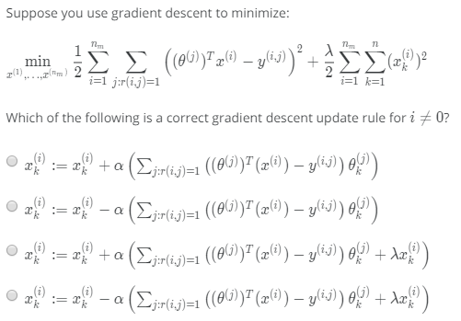

Slide 34
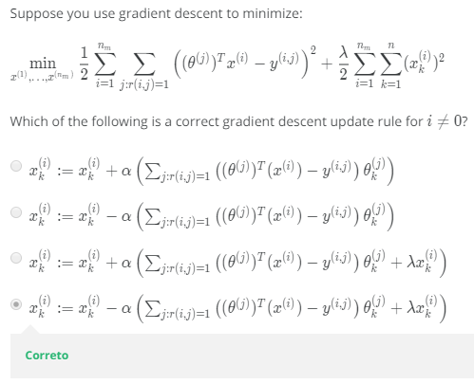

Slide 35











Filtro Colaborativo
Antes:
Dado ${x^{(1)}, …, x}^{(n_{m})}$ e os ratings de cada filme,
estimamos $θ^{\left(1\right)}, …,θ^{\left(n_{u}\right)}$
Depois:
Dado $θ^{\left(1\right)}, …,θ^{\left(n_{u}\right)}$e os ratings de cada filme,
estimamos ${x^{(1)}, …, x}^{(n_{m})}$
$$Random$$
$$θ$$
$$→x$$
$$→θ$$
$$→x$$
$$→θ$$
$$→…$$

Slide 36
Algoritmo Filtro Colaborativo

Slide 37




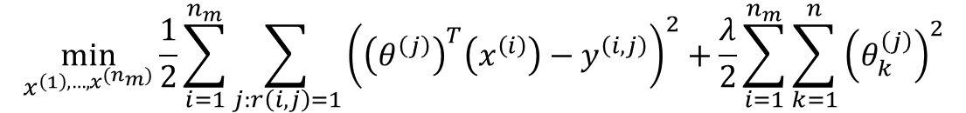




Objetivo de Otimização
Dado ${x^{(1)}, …, x}^{(n_{m})}$, aprender $θ^{\left(1\right)},θ^{\left(2\right)}, …,θ^{\left(n_{u}\right)}$ para todos os usuários $j$:
$$\min_{θ^{(1)}, …, θ^{{(n}_{u})}}{\frac{1}{2}\sum_{j=1}^{n_{u}}{\sum_{i:r\left(i, j\right)=1}{{\left({\left(θ^{\left(j\right)}\right)}^{T}\left(x^{\left(i\right)}\right)−y^{\left(i,j\right)}\right)}^{2}+\frac{λ}{2}\sum_{j=1}^{n_{u}}{\sum_{k=1}^{n}{{\left(θ_{k}^{\left(j\right)}\right)}^{2}}}}}}$$
Dado $θ^{\left(1\right)},θ^{\left(2\right)}, …,θ^{\left(n_{u}\right)}$, aprender features para cada filme ${x^{(1)}, …, x}^{(n_{m})}$:
$$\min_{x^{\left(1\right), …, x^{{(n}_{m})}}}{\frac{1}{2}\sum_{i=1}^{n_{m}}{\sum_{j:r\left(i, j\right)=1}{{\left({\left(θ^{\left(j\right)}\right)}^{T}\left(x^{\left(i\right)}\right)−y^{\left(i,j\right)}\right)}^{2}+\frac{λ}{2}\sum_{i=1}^{n_{m}}{\sum_{k=1}^{n}{{\left(θ_{k}^{\left(j\right)}\right)}^{2}}}}}}$$
$$Random$$
Existe um meio mais eficiente de otimizar a obtenção dos parâmetros $θ^{\left(j\right)}$ e das features $x^{\left(j\right)}$
$$θ$$
$$→x$$
$$→θ$$
$$→x$$
$$→θ$$
$$→…$$

Slide 38



Objetivo de Otimização
Minimizando ${x^{(1)}, …, x}^{(n_{m})}$ e $θ^{\left(1\right)},θ^{\left(2\right)}, …,θ^{\left(n_{u}\right)}$ simultaneamente:
$$J\left(x^{\left(1\right)}, …, x^{{(n}_{m})}, θ^{\left(1\right)}, …, θ^{{(n}_{u})}\right)={\frac{1}{2}\sum_{\left(i,j\right):r\left(i, j\right)=1}{{\left({\left(θ^{\left(j\right)}\right)}^{T}\left(x^{\left(i\right)}\right)−y^{\left(i,j\right)}\right)}^{2}+\frac{λ}{2}\sum_{i=1}^{n_{m}}{\sum_{k=1}^{n}{{\left(x_{k}^{(i)}\right)}^{2}}}+\frac{λ}{2}\sum_{j=1}^{n_{u}}{\sum_{k=1}^{n}{{\left(θ_{k}^{\left(j\right)}\right)}^{2}}}}}$$
$$\underset{θ^{(1)}, …, θ^{(n_{u})}}{\min_{x^{(1)}, …, x^{{(n}_{m})}}}{J\left(x^{\left(1\right)}, …, x^{{(n}_{m})}, θ^{\left(1\right)}, …, θ^{{(n}_{u})}\right)}$$
$$x_{0}=1 →x∈R^{n+1}$$
$$x∈R^{n}$$

Slide 39

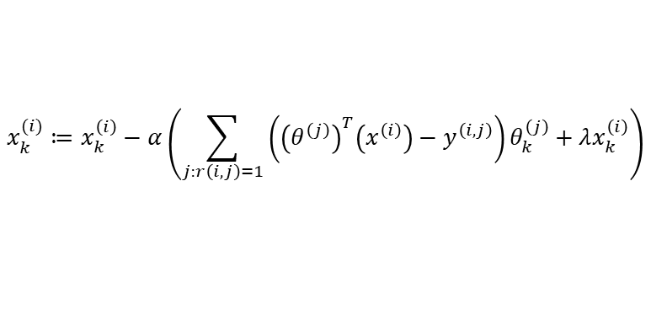
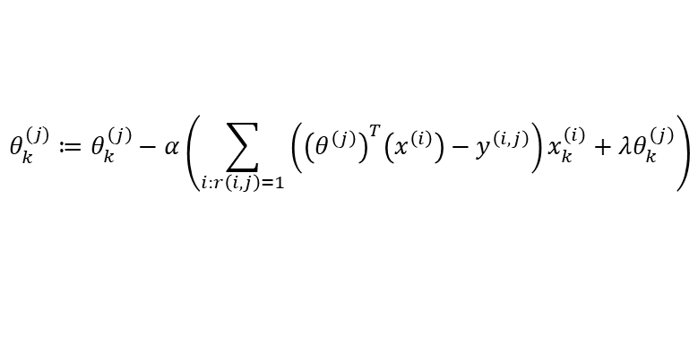


Pipeline Filtro Colaborativo
1. Inicializar $x^{\left(1\right)}, …, x^{{(n}_{m})}, θ^{\left(1\right)}, …, θ^{{(n}_{u})}$ com valores aleatórios e pequenos
2. Minimizar $J\left(x^{\left(1\right)}, …, x^{{(n}_{m})}, θ^{\left(1\right)}, …, θ^{{(n}_{u})}\right)$ usando gradiente descendente (ou outro algoritmo)
Para cada $j=1, …, n_{u} ;i=1, …, n_{m}$
$$x_{k}^{(i)}≔x_{k}^{\left(i\right)}−α\left(\sum_{j:r\left(i, j\right)=1}{\left({\left(θ^{\left(j\right)}\right)}^{T}\left(x^{\left(i\right)}\right)−y^{\left(i,j\right)}\right)θ_{k}^{\left(j\right)}}+λx_{k}^{\left(i\right)}\right)$$
$$\frac{∂}{∂x_{k}^{\left(i\right)}}J(…)$$
$$θ_{k}^{(j)}≔θ_{k}^{\left(j\right)}−α\left(\sum_{i:r\left(i, j\right)=1}{\left({\left(θ^{\left(j\right)}\right)}^{T}\left(x^{\left(i\right)}\right)−y^{\left(i,j\right)}\right)x_{k}^{\left(i\right)}}+λθ_{k}^{\left(j\right)}\right)$$
$$\frac{∂}{∂x_{k}^{\left(i\right)}}J(…)$$
3. Para um usuário com parâmetros $θ$ e um filme com features $x$, prever um rating $θ^{T}x$
$${\left(θ^{\left(j\right)}\right)}^{T}\left(x^{(i)}\right)$$

Slide 40
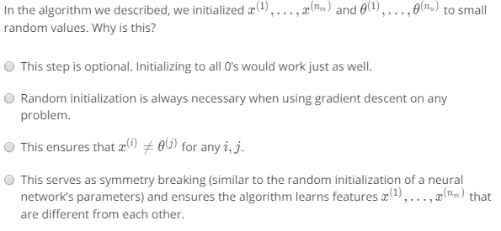
Pipeline Filtro Colaborativo

Slide 41
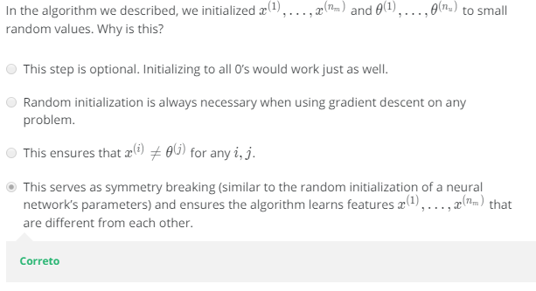
Pipeline Filtro Colaborativo

Slide 42
Low Rank Matrix Factorization

